Slide 1
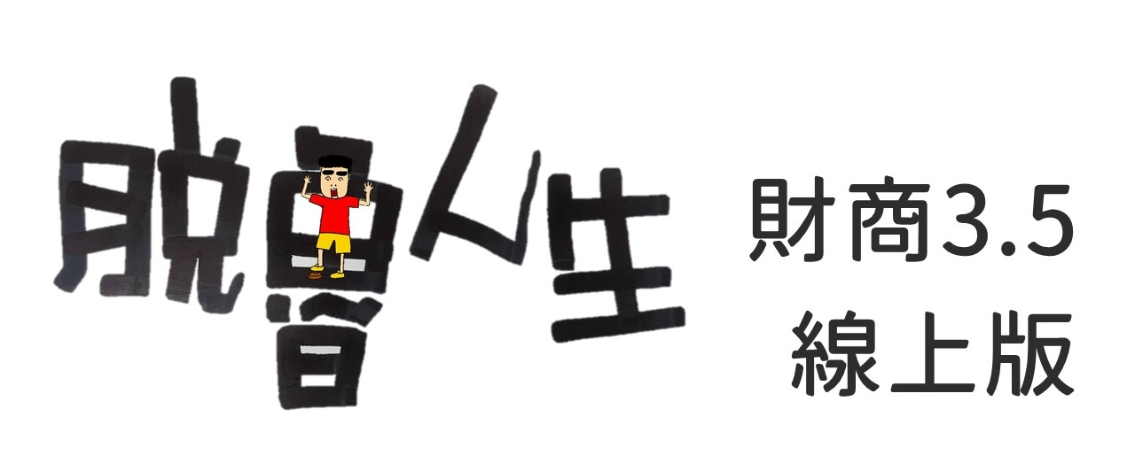

開跑啦

Slide 2


2021
最新推出
得勝者教育協會CHAMPI NS
脫魯人生x財商3.5
PLUS
『你的心在哪裡，你的財寶就在那裡』
財富與夢想相輔相成，讓孩子從小開始認知：理財也是負責任的行為之一
1. 透過學習累積自身價值與未來工作收穫價值 息息相關
2. 一步登天是妄想，腳踏實地累積財富、有智慧的管理投資 才是王道
3. 真正的富有不是你擁有多少，而是你能付出多少

Slide 3
遊戲簡介
遊戲人數：2~6人一個家族，2個家族即可進行遊戲(建議最多6人一家族)
依工作人員數決定同時可有多少家族參與
工作人員數：主領與技術人員1位，每個家族1~2位家族顧問
跑關方式：家族分別進入各自秘密基地，由各家族顧問主持回合
家族目標：蓋一棟讓大家都幸福的夢想之家
Notes:
資產以紙本帳務為主，以記錄代替得勝幣本體

Slide 4
人力安排
職稱 | 主責 | 備註
溫拿實驗 研究員 | 主持整體活動 軟硬體操作 | 每場次1位 得勝者教育協會指派或招募
脫魯家族 顧問 | 主持引導家族體驗 | 每一個家族(小組)至少配置１位顧問 須同時操作線上平台、PPT、Excel表，並說明遊戲規則

Slide 5
遊戲流程
共3.5小時
流程 | 內容 | 地點 | 時間(分鐘)
開場 | 規則說明、故事前導、五大區介紹、股市公告 | 溫拿實驗室 | 20
遊戲回合 重複三次 | 第一回合家族(小組)自由闖關 | 家族秘密基地 | 45
 | 公告各組進度、新聞事件與股市 | 溫拿實驗室 | 15
 | 第二回合家族(小組)自由闖關 | 家族秘密基地 | 45
 | 公告各組進度、新聞事件與股市 | 溫拿實驗室 | 15
 | 第三回合家族(小組)自由闖關 | 家族秘密基地 | 45
結關 | 公布贏家、反思引導、依組別數調整緩衝時間 | 溫拿實驗室 | 25

Slide 6
遊戲簡介
學生加入分組討論室進行遊戲
由脫魯家族顧問協助主持說明
溫拿實驗室
1.收集資訊
規則說明、回合統整、夢想進度
2.獲得資源
家族資產、Bonus
3.財經新聞
投資標的漲跌公告
家族秘密基地
1.策略討論
2.投票表決
3.投資理財
4.賺錢花錢
5.收支記錄
Google Meet 平台
規則說明、回合統整、夢想進度
學生集合於平台大廳
由溫拿實驗員主持說明

Slide 7
培訓流程
共3.5小時
時間(分鐘) | 流 程 | 內 容 | 備 註
20 | 開場 | 線上會議室功能、協會、講師與活動簡介
60 | 體驗 | 簡單體驗遊戲
10 | 休息
110 | 職責教育 | 頁面操作、遊戲流程與規則、Q&A、驗收 | 含中場休息時間
10 | 報告 | 相關場次、時間、其他注意事項報告

Slide 8
軟硬體須求
主持與工作人員須使用電腦+另一台裝置(手機、電腦、平板…)上線；學員可使用電腦或手機上線
建議使用Google Meet 或其他有分組功能的線上平台
學生須自行預備 筆&白紙９張（大概A5左右的尺寸即可）
線上平台空間說明
溫拿實驗室 | 平台主要大廳，使用在任何須要集合所有人的流程中
家族秘密基地 | 分組討論與執行部分回合動作用，每一個家族(小組)擁有一個秘密基地

